Slide 1


Анімація слайдів комп'ютерної презентації
Налаштування показу слайдів комп'ютерної презентації

Slide 2

Сьогодні на уроці ви дізнаєтесь про:
анімаційні ефекти появи слайдів
змінення значень властивостей анімаційних ефектів появи слайдів
установлення часу показу слайдів
налаштування показу слайдів комп'ютерної презентації

Slide 3
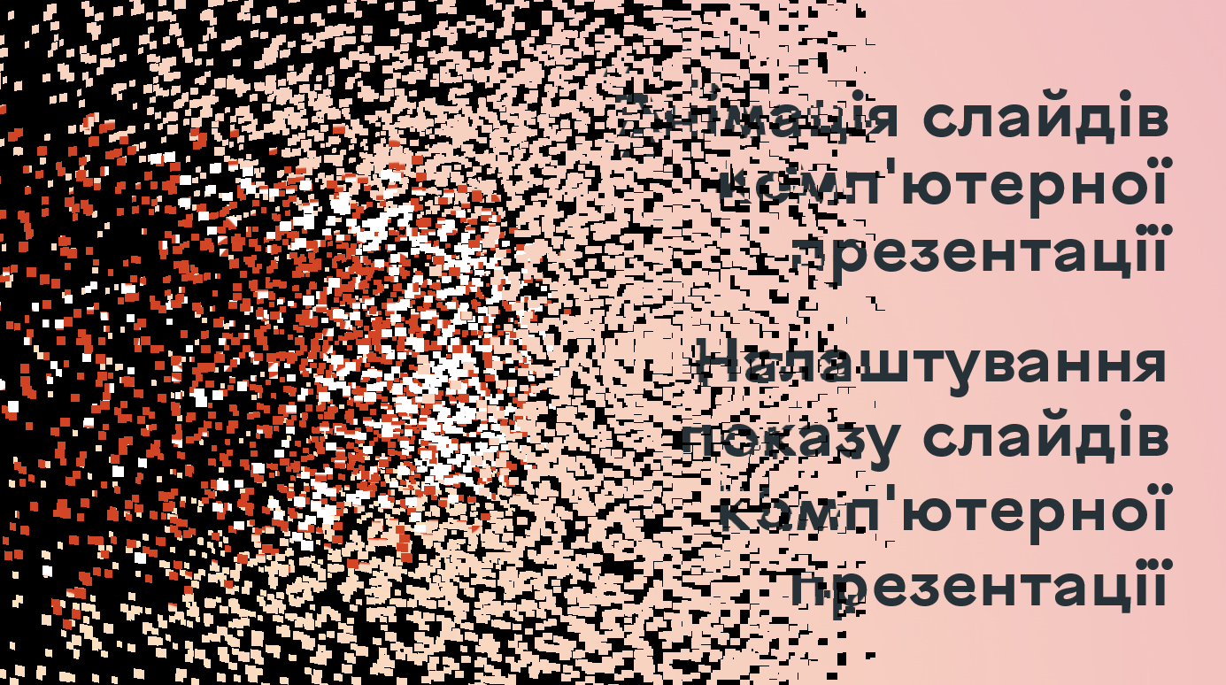
Анімаційні ефекти появи слайдів
Для кожного слайда презентації можна додати анімаційний візуальний ефект, який відтворюватиметься під час появи цього слайда. Ці ефекти називають ефектами появи слайдів, або ефектами переходів між слайдами.
Їх додають для привернення додаткової уваги до презентації, покращення її привабливості. Залежно від доданого ефекту поява слайда на екрані під час демонстрації презентації може відбуватися по-різному.

Slide 4
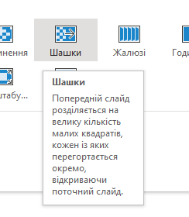
Анімаційні ефекти появи слайдів
Наприклад, якщо до деякого слайда додати ефект Шашки, то під час появи цього слайда буде складатися враження, що слайд розрізано на окремі прямокутники та відбувається його збирання із частинок, наче з окремих пазлів.

Slide 5
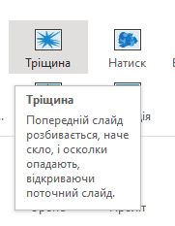
Анімаційні ефекти появи слайдів
А якщо додати ефект Тріщина, то буде враження, що попередній слайд розбивається, як скло, на друзки та розсипається, щоб відкрити наступний слайд для перегляду.

Slide 6
Анімаційні ефекти появи слайдів
Для додавання ефектів появи слайдів призначено інструменти групи Перехід до цього слайда вкладки Переходи на Стрічці.

Slide 7
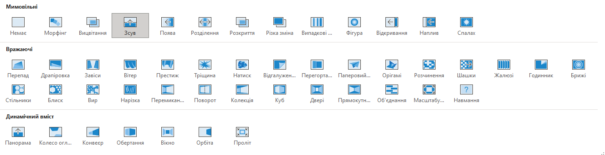
Анімаційні ефекти появи слайдів
Щоб додати деякий ефект появи слайдів до вибраного слайда, потрібно вибрати у списку кнопку цього ефекту. Повний список ефектів появи слайдів можна побачити, вибравши кнопку Додатково.

Slide 8
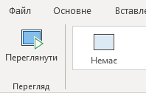
Анімаційні ефекти появи слайдів
Щоб побачити, як виглядатиме доданий ефект, потрібно вибрати кнопку Переглянути групи Перегляд вкладки Переходи.
Для відмови від вибраного ефекту можна вибрати кнопку Немає або вибрати будь-який інший ефект у цьому списку.

Slide 9
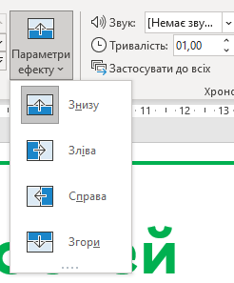
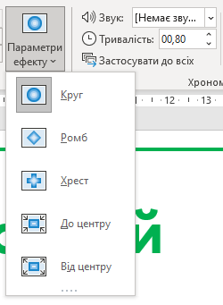
Змінення значень властивостей ефектів появи слайдів
Усі ефекти появи слайдів мають такі властивості: ім'я ефекту, значок, тривалість ефекту та інші. У деяких ефектів можуть бути й інші властивості: напрямок відтворення, фігура тощо.
Значення деяких властивостей ефектів появи слайдів можна змінити, вибравши потрібне значення у списку кнопки Параметри ефекту на вкладці Переходи у групі Перехід до цього слайда.

Slide 10
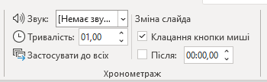
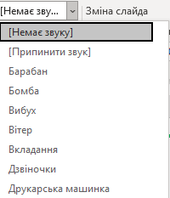
Змінення значень властивостей ефектів появи слайдів
Також значення деяких властивостей можна змінювати, використовуючи елементи керування групи Хронометраж на вкладці Переходи.
Тривалість відтворення ефекту можна змінити, установивши на лічильнику Тривалість у групі Хронометраж потрібну кількість секунд. Поява слайдів може супроводжуватися звуковим ефектом, вибрати який можна у списку Звук у цій самій групі.

Slide 11

Змінення значень властивостей ефектів появи слайдів
Перехід до наступного слайда під час демонстрації комп'ютерної презентації зазвичай відбувається після клацання лівої кнопки миші або натискання будь-якої клавіші на клавіатурі.
Але іноді буває зручно, щоб слайди змінювались автоматично через певний інтервал часу.
Для цього слід установити позначку прапорця Після та потрібну кількість секунд для показу цього слайда на відповідному лічильнику.

Slide 12
Змінення значень властивостей ефектів появи слайдів
Якщо зняти позначку прапорця Клацання кнопки миші, то перехід між слайдами відбудеться лише після спливання зазначеного часу або натискання клавіш клавіатури.
Якщо ж установлено позначки обох прапорців, то змінення відбудеться після спливання часу, установленого на лічильнику Після, якщо до цього не буде натиснуто ліву кнопку миші або будь-яку клавішу.

Slide 13
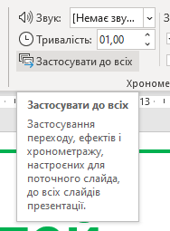
Змінення значень властивостей ефектів появи слайдів
Вибір кнопки Застосувати до всіх у групі Хронометраж приводить до застосування вибраного ефекту та встановлених значень його властивостей до всіх слайдів цієї комп'ютерної презентації.
Зверніть увагу, не варто зловживати ефектами появи слайдів так само, як і ефектами анімації об'єктів слайдів. Їх велика кількість і різноманітність відволікають увагу від умісту презентації.

Slide 14
Установлення часу показу слайдів
Перехід між слайдами може відбуватися автоматично після спливання певного інтервалу часу.
Можна вказати однакову тривалість показу всіх слайдів презентації або задати різну тривалість для кожного окремого слайда.
Наприклад, якщо презентацію створено для показу фотографій, для яких не потрібно пояснювати їх зміст і розглядати дрібні деталі, то можна для всіх слайдів установити однакову кількість секунд для показу.
Але якщо для кожного слайда передбачається окреме пояснення, то тривалість показу слайдів може бути різною. У цьому разі визначити потрібну кількість секунд можна, лише ознайомившись із його вмістом або проговоривши текст з поясненням до цього слайда.

Slide 15
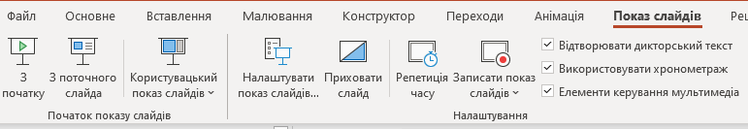
Установлення часу показу слайдів
Готуючись до виступу з презентацією, ви можете написати текст вашого виступу. Тоді ви зможете провести репетицію вашого виступу й автоматично встановити тривалість показу для кожного слайда.
Для цього можна використати кнопку Репетиція часу на вкладці Показ слайдів.

Slide 16

Установлення часу показу слайдів
Після вибору кнопки починається показ презентації та відкривається вікно Запис.
Вам потрібно прочитати текст, підготовлений для виступу з кожним слайдом, вибираючи кнопку Далі для переходу до наступного слайда. Після останнього слайда потрібно підтвердити збереження тривалості показу слайдів. Тривалість, записану в ході репетиції, буде використано для автоматичного змінення слайдів під час показу презентації.

Slide 17
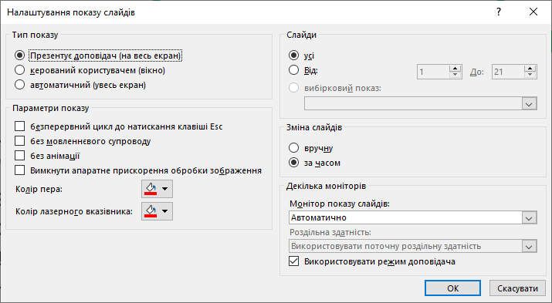
Налаштування показу слайдів комп'ютерної презентації
Для налаштування показу комп'ютерної презентації відповідно до вашого плану потрібно використати елементи керування вкладки Показ слайдів. Після вибору кнопки Налаштувати показ слайдів відкривається вікно Налаштування показу слайдів.

Slide 18
Налаштування показу слайдів комп'ютерної презентації
У блоці Тип показу можна вибрати, як буде демонструватися презентація:
Презентує доповідач (на весь екран) — відповідає демонстрації в режимі Показ слайдів. Презентація демонструватиметься в окремому вікні, доповідач матиме елементи керування демонстрацією;
Керований користувачем (вікно) — відповідає демонстрації в режимі Подання читання. Демонстрація здійснюватиметься без відкриття додаткового вікна, користувач матиме елементи керування для переходу між слайдами;
Автоматичний (увесь екран) — презентація демонструватиметься в окремому вікні багаторазово без зупинки до натискання клавіші Esc, користувач не матиме елементів керування демонстрацією та переходу між слайдами.

Slide 19
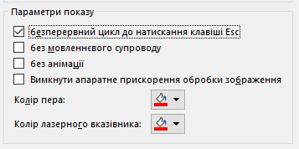
Налаштування показу слайдів комп'ютерної презентації
Безперервне відтворення можливе для будь-якого типу перегляду, якщо встановити у вікні Налаштування показу слайдів позначку прапорця безперервний цикл до натискання клавіші Esc у блоці Параметри показу.
У цьому самому блоці можна дозволити або заборонити відтворення мовленнєвого супроводу та анімаційних ефектів, вибрати колір пера та лазерного вказівника, які може використовувати доповідач.

Slide 20
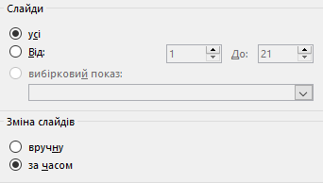
Налаштування показу слайдів комп'ютерної презентації
У вікні Налаштування показу слайдів можна встановити, чи будуть демонструватися всі слайди презентації або лише частина з них. Для цього призначено елементи керування з блока Слайди.
А в блоці Зміна слайдів можна вибрати, як буде відбуватися змінення слайдів вручну або за часом.

Slide 21
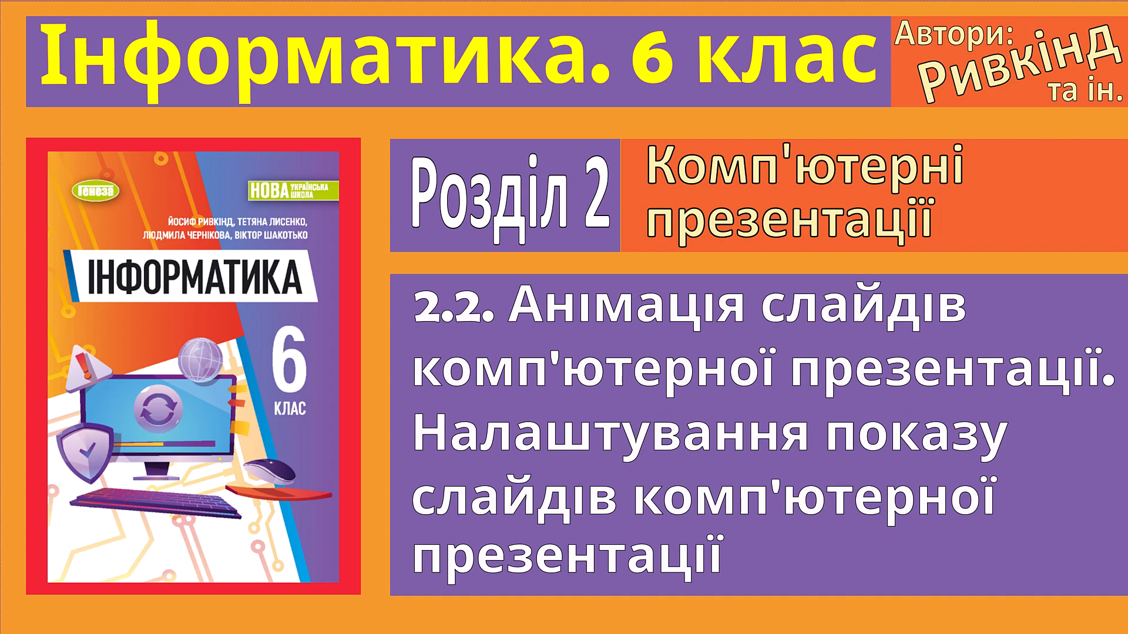

Slide 22

Запам’ятайте!
Для кожного слайда презентації можна додати анімаційний візуальний ефект, який відтворюватиметься за появи цього слайда. Ці ефекти називають ефектами появи слайдів, або ефектами переходів.
Для додавання ефектів появи слайдів призначено елементи керування групи Перехід до цього слайда вкладки Переходи.
Усі ефекти появи слайдів мають такі властивості: ім'я ефекту, значок, тривалість ефекту та інші. У деяких ефектів можуть бути й інші властивості: напрямок відтворення, фігура тощо.

Slide 23
Запам’ятайте!
Значення деяких властивостей ефектів появи слайдів можна змінити, вибравши потрібне значення у списку кнопки Параметри ефекту на вкладці Переходи у групі Перехід до цього слайда.
Також значення деяких властивостей можна змінювати, використовуючи елементи керування групи Хронометраж на вкладці Переходи.

Slide 24
Запам’ятайте!
Щоб установити різну тривалість показу для кожного слайда, можна використати кнопку Репетиція часу на вкладці Показ слайдів.
Для настроювання показу слайдів комп'ютерної презентації можна вибрати кнопку Налаштувати показ слайдів на вкладці Показ слайдів і використати елементи керування вікна Налаштування показу слайдів.

Slide 25

Запитання для перевірки знань
Що таке і для чого використовують анімаційні ефекти появи слайдів?
Як додати ефект появи до вибраного слайда? Як додати один і той самий ефект появи до всіх слайдів презентації?
Які ви знаєте властивості ефектів появи слайдів? Як можна змінити значення властивостей ефекту?
Для чого проводиться репетиція часу під час налаштування показу слайдів презентації?

Slide 26
Дякую за увагу!

